Slide 1

SecuPark
Integrantes: Luis Arias
Benjamín González
Bruno Benavente
Docentes: Juan Pablo Mellado
Jazna Meza
Fecha: 02/09/2024

Slide 2
TABLA DE CONTENIDOS
Contexto
Problema
Solución
Metodología
Roles
Carta gantt
Sprints
Conclusión

Slide 3

CONTEXTO

Slide 4

PROBLEMA

Slide 5

SOLUCIÓN

Slide 6

Objetivos

Slide 7

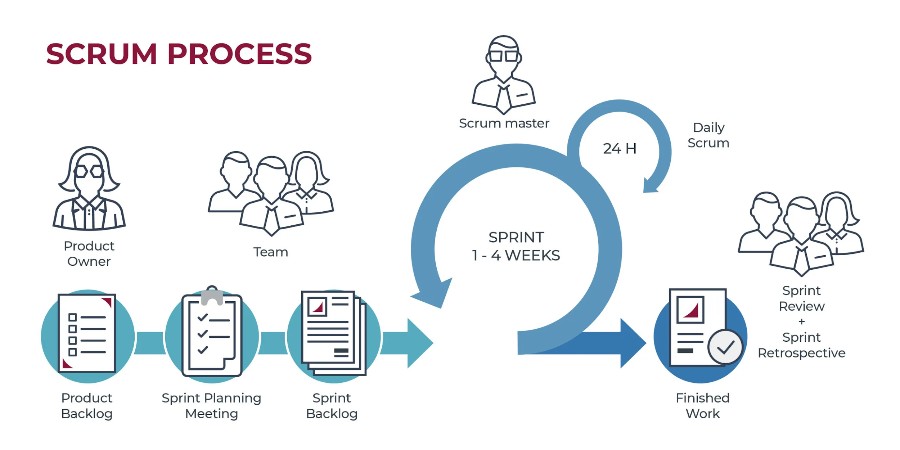
metodologia y roles

Slide 8
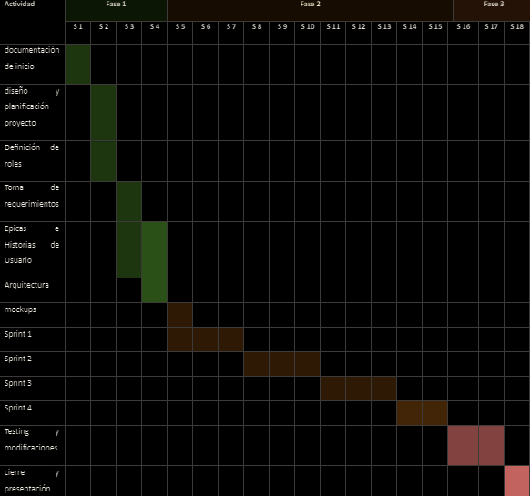
Cronograma
de actividades

Slide 9
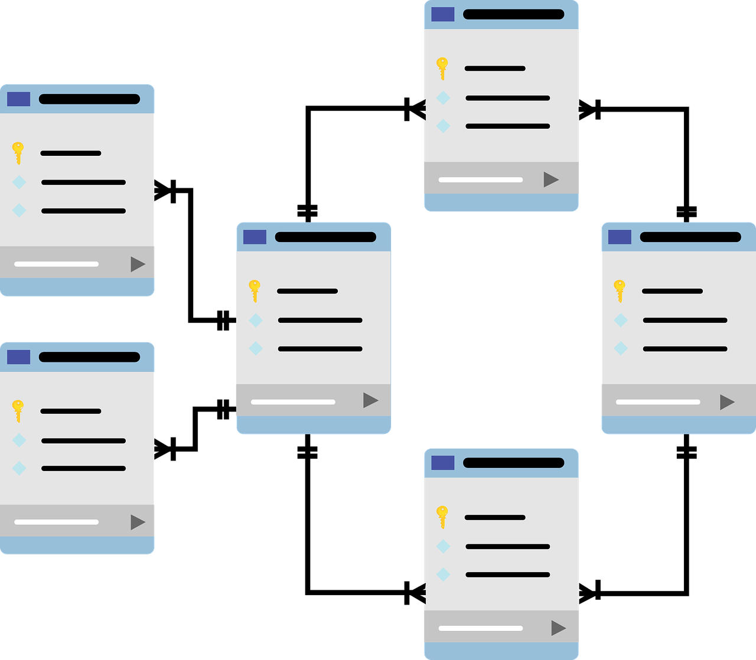

SPRINT 1

Slide 10

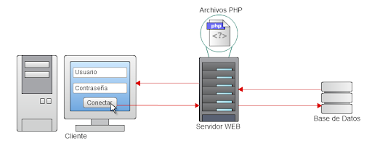
SPRINT 2

Slide 11



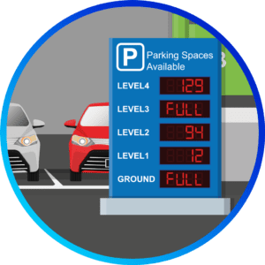
SPRINT 3

Slide 12
SPRINT 4

Slide 13
GRACIAS

